Slide 1
Next-generation Operating Systems Lab
CRUSH: Controlled, Scalable, Decentralized Placement of Replicated Data
Jaeha Shin
CHANGWON NATIONAL UNIVERSITY

Slide 2
Contents
Introduction
Hierarchical Cluster map
Bucket type
Evaluation
Conclusions

Slide 3



Ceph – CRUSH
hash( object ) % 7 = pg 4
Server 0
Server 1
Server 2
Server 3
7
pg 0
pg 1
pg 2
pg 3
pg 4
pg 5
pg 6
Rack 3
pool
crush(pg4) = OSD
OSD 0
OSD 1
OSD 2
OSD 3
OSD 4
Notes:
Pool: 논리적 파티션
Placement Group: Object 수가 너무 많기 때문에 효율적으로 관리하기 위해 하위 집합들
PG가 너무 적으면 ceph의 많은 데이터가 이동(네트워크 부하)
PG가 너무 많으면 작은 비율의 데이터가 이동해도 많은 리소스 낭비 (CPU, RAM 부하)
Osd수 * 100 / replica 수
예를들어 pool은 학교, pg는 반 osd는 학생이라고 했을 때,
학교안에 4반에 있는 신재하 학생을 찾기 위해서
같은 학생기준으로
반의 개수가 적으면, 상대적으로 반의 학생 수가 증가하게 되고 신재하 학생을 찾기 위해 한 반의 학생을 꺼내면 우르르 많이 나오기때문에 네트워크 부하
반의 개수가 많으면, 상대적으로 반의 학생 수가 감소하게 되고 신재하 학생 한명을 찾기 위해서 수많은 반을 일일이 다 찾아야 하기 때문에 CPU RAM과 같은 리소스 부하
물리적으로 이루어진 계층구조 CRUSH MAP

Slide 4


Introduction
Object 스토리지는 향상된 관리성, 확장성 및 성능을 보장하는 새로운 아키택쳐
Object 스토리지는 내부적으로 디스크를 관리하여 다양한 사이즈의 Object를 읽고 쓰는 인터페이스를 제공
Object는 장애발생시 데이터 손실을 막고 데이터를 보호하기 위해 여러 기기들에 복제됨
put
Notes:
이러한 시스템에서 각 파일의 데이터는 일반적으로 스토리지 클러스터에 스트라이핑이 된다.

Slide 5


Introduction
오브젝트 기반 스토리지 시스템은 데이터 레이아웃을 단순하게 함
이렇게 하면 파일 할당 메타데이터와 복잡성이 감소하여 확장성이 향상됨
수천 대의 스토리지 장치에 데이터를 배포해야 하는 근본적인 작업이 남아있음
data
Replication (x3)
data
data
data
Where?
data
Notes:
큰 블록 리스트를 작은 오브젝트 리스트로 대체함으로써 그리고 저수준 블록 할당 문제를 분산한다.
일반적인 파일이나 블록 레이아웃과 대비하여 오브젝트 스토리지는 평면적인 구조로 이루어져 있기 때문에
복제된 데이터들을 어디에 저장해야 하는지에 대한 방법이 요구된다

Slide 6
Introduction
대부분의 시스템은 단순하게 활용률이 낮은 장치에 새로운 데이터를 씀
이 접근방식의 문제점은 데이터가 한번 쓰여지면 데이터가 거의 이동되지 않음
심지어 완벽한 분산도 스토리지 시스템이 확장되면 불균형 해짐
간단한 해시기반 분산은 장치수의 변화에 대규모 데이터 재구성을 초래함
25%
25%
25%
25%
0%
10%
50%
25%
15%
unbalanced
Notes:
왜냐하면 새 디스크는 비어있어 새로운 데이터만 포함되기 때문에
시스템 워크로드에 따라 드문 경우에는 사용가능한 리소스를 최대한 활용하기 위해 이전 또는 새디스크가 똑같이 사용중일 수 있다

Slide 7
Introduction
해결책은 시스템의 모든 데이터를 사용가능한 스토리지 디바이스에 분산하는 것
새 스토리지가 추가되면 기존의 데이터 중 랜덤 샘플이 새 스토리지 기기에 균형을 복원하기 위해 마이그레이션 됨
Notes:
강력한 해결책은
이렇게 하면 이전 데이터와 새로운 데이터가 확률적으로 균형잡힌 분산과 균형잡힌 섞임이 이루어진다
이 접근방식은 모든 디바이스가 평균적으로 비슷하게 로드되어 시스템이 잘 작동할 수 있도록 중요한 이점을 가진다

Slide 8
Introduction
CRUSH 는 데이터를 사용가능한 리소스를 최대한 활용하여 최적으로 분산되도록 설계됨
장치들을 추가 및 삭제 할 때 오브젝트 복제본의 안전을 극대화함
CRUSH는 확장성과 안전성이 매우 중요한 초대형 스토리지 시스템에서 오브젝트를 분산하여 관리하기 이상적임
Notes:
또한 대규모 스토리지 시스템에서는 하나의 대용량 파일이 무작위로 사용가능한 대규모 기기 집합에 분산되어 높은 수준의 병렬처리와 대역폭을 제공한다
간단한 해시기반 분산은 장치수의 변화에 대규모 데이터 재구성을 초래하기때문에 대응에 실패한다
CRUSH는 Object들을 각 Storage Device의 Weight에 비례하여 각 Storage Device에 분배하는 알고리즘
CRUSH는 Cluster Map이라는 논리적인 Storage Device의 계층을 표현하는 지도를 바탕으로 Object를 분산한다.

Slide 9
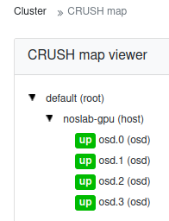
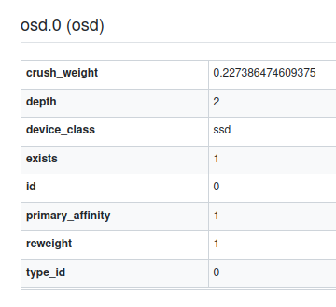
Hierarchical Cluster Map
클러스터 맵은 디바이스와 버킷으로 가중치(weight)에 의해 구성됨
Type: root, region, datacenter, room, pod, pdu, row, rack, chassis, host, osd
각 bucket에는 weight 값을 가지고 있음
B bucket이 A bucket 보다 오브젝트가 두 배 더 많음
A bucket
B
bucket
weight = 1.0
weight = 2.0
Notes:
앞에서 말씀드린것처럼 스토리지는 장치는 계층형태의 물리적으로 구성됨
물리적인 Storage Device의 구조를 논리적으로 표현한 것이 Cluster Map이다.
가중치를 기준으로 데이터가 분산이 됨

Slide 10
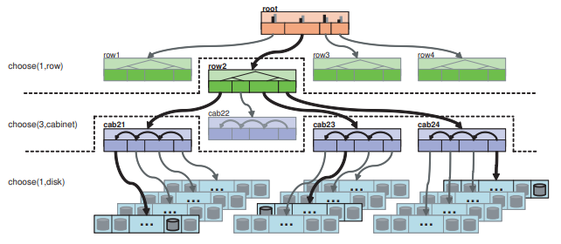
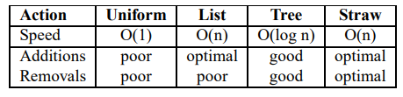
Bucket type
CRUSH는 두가지의 목표를 가지고 설계됨
매핑 알고리즘의 효율성과 확장성
최소한의 데이터 이동으로 균형 잡힌 분산 복원
이를 위해 CRUSH는 4가지의 Bucket type을 정의함
Uniform buckets, List buckets, Tree buckets, Straw buckets

Slide 11
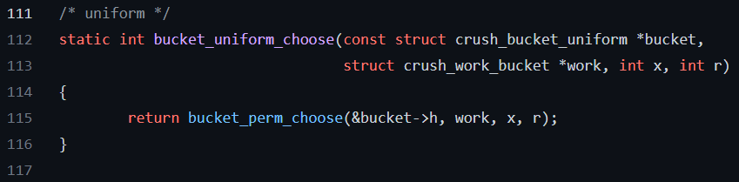
Uniform Buckets
하위 bucket은 모두 동일한 weight를 가짐
한번의 해싱 연산을 하기 때문에 O(1)의 하위 bucket을 찾을 수 있음
하위 bucket이 추가 또는 제거 될 때 많은 수의 Object들이 rebalancing 됨
Notes:
즉 weight 값을 조정 못함,
불필요한 I/O가 많이 생기는 게 단점
CRUSH는 mod 산술을 사용하여 스토리지 대상을 선택합니다.
하위 bucket은 모두 동일한 weight를 가짐
각 하위 Bucket마다 다른 Weight를 적용하고 싶으면 다른 Bucket 알고리즘을 이용해야 한다.
버킷이 변경되면 많은 수의 pg들이 재배치
CRUSH에 입력값 x 복제 숫자 r이 주어지면 bucket size가 m, rp=r%m p는 n보다 큰 pseudo-random의 소수
C(r, x) = ( hash(x) + rp ) mod m
버킷사이즈 보다 복제 숫자가 더 많아지면

Slide 12
List Buckets
Linked List를 이용하여 관리 하기 때문에 O(n)의 시간이 걸림
Linked List에 bucket이 추가되는 경우 적은 수의 Object만 rebalancing 일어남
Linked List에 bucket이 삭제되는 경우 많은 rebalancing 일어남
Bucket_0
Bucket_1
Bucket_2
Bucket_3
Bucket_4
Bucket_4
Bucket_weight
1.0
1.5
0.5
1.0
1.5
1.5
Sum_weight
1.0
2.5
1.5
2.5
4.0
3.0
4.0
5.5
5.5
Notes:
선택된 Item의 Weight와 선택된 Item의 뒤에 있는 모든 Weight의 합을 기반으로 선택된 Item을 이용할지 결정한다.
만약 선택한 Item을 이용하지 않으면 다음 Linked List의 다음 Item을 선택하고 동일한 알고리즘을 반복한다.
Linked List에 Item이 추가되는 경우 Linked List의 가장 앞에 추가된다.
Item이 추가되는 경우, 기존 Item들의 하위 Item 중 일부만 추가된 Item의 하위 Item으로 옮기기만 하면 되기 때문에 비교적 빠른 Rebalancing이 가능하다.
하지만 Linked List의 중간이나 마지막 Item 제거 또는 Item의 Weight 변경이 발생하는 경우 하위 Item들을 전반적으로 옮겨야 하기 때문에 Rebalancing에 많은 시간이 소요된다.

Slide 13
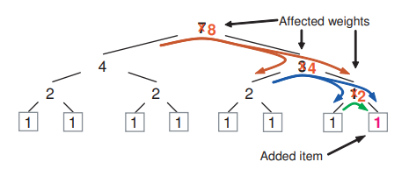
Tree Buckets
Binary Seach Tree를 사용하여 Tree 끝에 item이 있음
Tree 기반이기 때문에 O(log n)의 시간이 걸림
Tree에 item 추가, 제거 또는 weight이 변경이 발생하는 경우 일부에만 영향을 주기 때문에 일부만 rebalancing이 이루어져서 비교적 빠름

Slide 14
Straw Buckets
모든 아이템이 복제 및 배치를 공정하게 경쟁할 수 있어야 함
하위 item별로 straw의 길이가 가장 긴 item을 선택
Item의 weight가 클수록 긴 길이의 straw를 할당
모든 하위 item을 대상으로 hashing을 수행 하기 때문에 O(n)의 시간이 걸림
Notes:
리스트 버킷보다도 2배 느리지만, 데이터 이동량에 있어서는 최적임
Straw 알고리즘은 모든 하위 Bucket을 대상으로 하위 Bucket ID를 Hasing하여 얻은 값과 하위 Bucket의 Straw를 곱한 값을 구한다.
Straw 값은 하위 Bucket들을 Weight순으로 오름차순으로 정렬한 다음,
Straw 값을 구하려는 하위 Bucket의 Weight 값과 바로 앞의 하위 Bucket의 Weight 값을 이용하여 구한다.
예를들어 A/1.0, B/3.0, C/2.5 3개의 하위 Bucket들이 있을때 Weight에 따라서 A, C, B 순으로 정렬이된다.
그 후 C Bucket의 Straw값을 구하기 위해서 C Bucket의 Weight 값과 A Bucket의 Weight 값을 이용한다.

Slide 15
Evaluation
CRUSH 데이터 분산은 무작위로 스토리지에 균형있게 분산됨
오브젝트 분산 실험을 다양한 버킷 유형을 기준으로 측정함
스토리지 추가 또는 삭제에 따른 데이터 이동량과 성능으로 평가함
실험에 비교하는 bucket 유형
CRUSH: straw bucket, tree bucket, list bucket, uniform bucket
RUSHP: two-level CRUSH hierarchy with a single list bucket containing many uniform buckets
RUSHT: two-level CRUSH hierarchy with a single tree bucket containing many uniform buckets
Notes:
RUSH_P = list + uniform
RUSH_T = tree + uniform

Slide 16
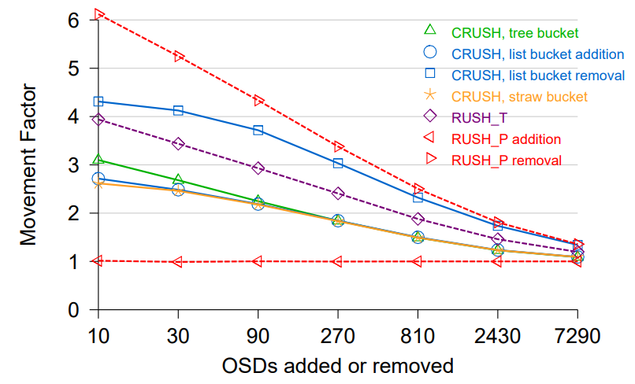
Evaluation
계층 구조에서 OSD 추가 또는 삭제에 따른 데이터 이동량
RUSH_P는 추가와 삭제 할 때 극단적인 모습
CRUSH에서는 straw, list, tree 순으로 낮은 이동량
row x9
cabinet x9
shelves x9
device x10
total =7290
Notes:
최적의 이동량인 1에서 몇배 더 많은 이동량인지
9개의 row, 9개의 cabinet, 9개의 shelves, 10개의 device로 이루어진 계층형 구조
9x9x9x10 = 총 7290개 devices

Slide 17
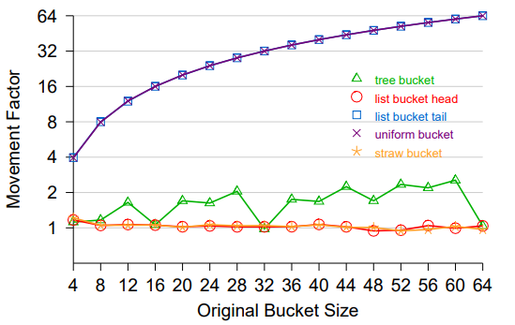
Evaluation
Bucket size에 따른 데이터 이동량
uniform bucket, list bucket(tail)은 데이터가 전체적으로 변경됨
Notes:
리스트 버킷에서 가장 오래된 버킷을 제거하면 데이터 이동량은 버킷 사이즈에 비례하여 발생

Slide 18
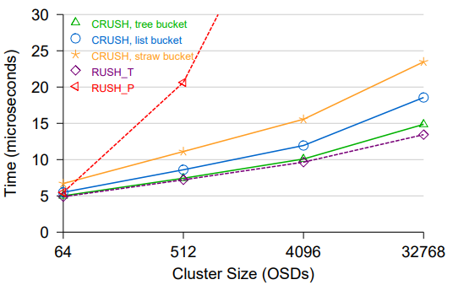
Evaluation
Replica 집합이 완전히 매핑되기까지 평균 시간
RUSH_T와 tree bucket이 가장 좋은 성능
Notes:
RUSH_T와 Tree는 코드복잡성이 다른 유형보다 약간 더 단순하기 때문에 가장 좋음
Rush p는 32768개의 osd일때는 25배 오래 걸림

Slide 19
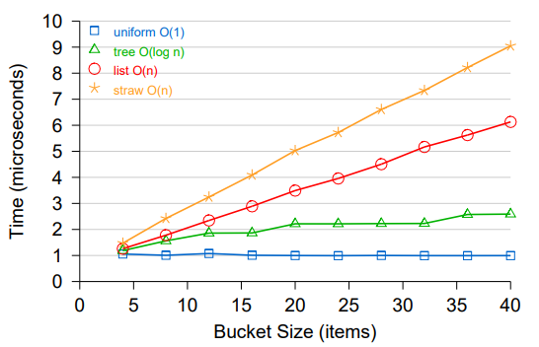
Evaluation
버킷 유형에 따른 오브젝트 탐색 시간
uniform, tree, list, straw 순으로 빠른 성능
Notes:
리스트 버킷은 스트로우성능이 다른이유: 데이터 추가 삭제량에 따라 리스트가 좋을 때도 있고, 안좋을 때도 있음, 만약 제거가 많은 상황이었다면 리스트가 더 안좋았을 것이다

Slide 20
Conclusions
분산 스토리지 시스템은 데이터 배치에 대한 확장성 문제를 제시함
계층 형태의 CRUSH는 pseudo-random하게 사용가능한 스토리지의 가중치를 기반으로 데이터를 분산함
CRUSH의 수천대의 장치로 계산 실행시간은 수십 마이크로 초 밖에 걸리지 않음
CRUSH의 강력한 조합으로 효율성과 유연성을 통해 대규모 분산 스토리지 시스템에서 매력적인 선택이 되었음

Slide 21
Q & A
감사합니다

